Slide 1
Informační podpora činnosti firmy
Podpora řízení firmy
Ing. et Ing. Michal Halaška, Ph.D.
Katedra podnikové ekonomiky a managementu

Slide 2
Obsah prezentace
Strategické cíle podnikových IS
Klíčové části IS
Manažerské informační systémy
Business Intelligence
Systémy pro podporu rozhodování
Integrované systémy řízení podniku
Systémy pokročilého plánování
Řízení dodavatelsko-odběratelského řetězce
Informační podpora činnosti firmy – podpora řízení firmy
2/20
Notes:
csvukrs

Slide 3
IT a podnik
Podnik představuje velmi složitý organismus
Podniky se od sebe liší
Zaměřením své hlavní činnosti,
Organizační strukturou, způsobem řízení a komunikace atd.
Téměř každá firma je ovlivněna ICT
IT se netýkají jen specializovaných oddělení, rostou požadavky na komplexnost této problematiky
Zmapovat jednotlivé oblasti užívání IT v podnikové sféře
Informační podpora činnosti firmy – podpora řízení firmy
3/20
Notes:
csvukrs

Slide 4
Strategické cíle podnikových IS
Provozní excelence (zvyšování efektivity za účelem vyšší ziskovosti)
Nové produkty, služby a podnikové modely (vývoj nových produktů, služeb a podnikových modelů, viz Apple a hudební průmysl)
Zákaznické a dodavatelské vztahy (budování vztahů se zákazníky a dodavateli)
Podpora rozhodování (zabránění rozhodování v informační mlze)
Konkurenční výhoda (využití IT pro zajištění konkurenční výhody)
Přežití (nezbytnost IT pro samotný provoz podnikatelské činnosti)
Informační podpora činnosti firmy – podpora řízení firmy
4/20
Notes:
csvukrs

Slide 5
Klíčové části IS
Části zabezpečující jednotlivé podnikové procesy
Řízení firmy
Výroba
Marketing, obchod, služby
Řízení vztahů se zákazníky
Finance a controlling
Péče o lidské zdroje
Doprava a logistika
Geografické informační systémy
Administrativa
Informační podpora činnosti firmy – podpora řízení firmy
5/20
Notes:
csvukrs

Slide 6
Řízení firmy
Pro řízení podniků je důležitý komplexní přístup k řízení podniku na všech úrovních
Směrem vzhůru roste úroveň agregace dat, neboť na úrovni vrcholového managementu není třeba rozlišovat jednotlivé události a transakce
Nástroje řízení tvoří shora dolů hierarchii
Systémy pro podporu rozhodování
Manažerské informační systémy
Integrované systémy řízení podniku
Systémy pokročilého plánování
Systémy pro řízení výrobních procesů
Vlastní řídící systémy strojů a zařízení
Informační podpora činnosti firmy – podpora řízení firmy
6/20
Notes:
csvukrs

Slide 7
Manažerský informační systém I
Management Information Systems – MIS
Slouží managementu podniků zejména jako nástroj pro podporu řízení a rozhodování, kontroly, plánování a organizování
Rozšiřují informační možnosti základních systémů pro řízení a plánování výroby, distribuci, ekonomiku
Umožňují definici vlastních ukazatelů, pomocí kterých je hodnocena efektivnost aktivit v dané oblasti
Výpočet a prezentace ukazatelů určených pro rozhodovací potřeby managementu neznamenají nutnost úprav základního systému a další zatížení jeho výkonnostních kapacit
Informační podpora činnosti firmy – podpora řízení firmy
7/20
Notes:
csvukrs

Slide 8
Manažerský informační systém II
Nabízejí řídícím pracovníkům pouze klíčové ukazatele relevantní pro podporu rozhodnutí v dané profesní oblasti (nákup, prodej, finance, výroba atd.)
Poskytují agregované informace zobrazované v určitém časovém období v podobě přehledových tabulek, různých grafů apod.
Jsou využívány techniky datových skladů a dolování dat
Předpokládají se různé předem neprojektované dotazy, které jsou kreativně formulovány analytiky vrcholového managementu
Měly by zabránit zahlcení detaily, které stěžují orientaci a nemají podstatný význam pro vlastní rozhodnutí
Informační podpora činnosti firmy – podpora řízení firmy
8/20
Notes:
csvukrs

Slide 9
Manažerský informační systém III
Sada postupů, procesů a technologií na základě kterých
Lze ze všech dostupných zdrojů poskytnout informace potřebné pro efektivní řízení organizace
Ve formě pochopitelné příslušným pracovníkem
Dva úhly pohledu
Soubor technologií, postupů a procesů řešící oblast podpory pro rozhodování veškerého managementu společnosti
Systém řešící problematiku pro danou část managementu
Zaměření
Pro nižší a střední management systémy umožňující provádění analýz a tvorby reportů pro jednotlivá oddělení
Pro vrcholový management integrující nejdůležitější datové zdroje, nabízející práci s daty z interních a externích zdrojů, pracovat s daty v agregované formě, poskytují on-line analýzy trendů, drill-down, drill-up, slicing a dicing
Informační podpora činnosti firmy – podpora řízení firmy
9/20
Notes:
csvukrs

Slide 10
Business Intelligence
Sada postupů, procesů a technologií, jejímž cílem je účinně a účelně podporovat rozhodovací procesy ve firmě
Komplex procesů, aplikací a technologií IS/CT, které téměř výlučně podporují analytické a plánovací činnosti podniků a organizací
Jsou postaveny na principu multidimenzionality, kterým zde rozumíme možnost nahlížet na realitu z několika možných uhlů pohledu
Jsou postaveny na specifických, tzv. OLAP (On-Line Analytical Processing) technologiích a jejich modifikacích
EAI, ETL
Informační podpora činnosti firmy – podpora řízení firmy
10/20
Notes:
csvukrs

Slide 11
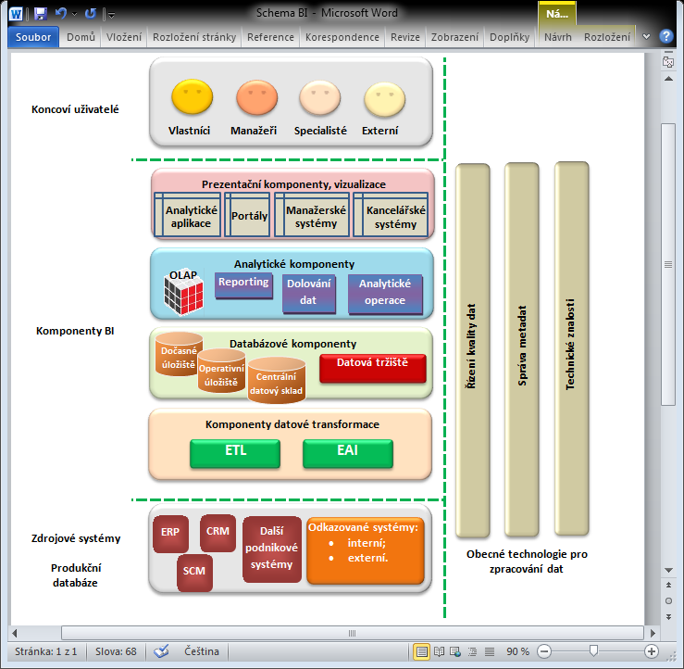
Informační podpora činnosti firmy – architektura, infrastruktura a bezpečnost IS
11/15
Notes:
csvukrs

Slide 12
Business Intelligence - OLAP
Informační technologií založená na koncepci multidimenzionálních databází
Hlavním principem je několikadimenzionální tabulka umožňující rychle a pružně měnit jednotlivé dimenze a měnit tak pohledy uživatele na modelovanou ekonomickou realitu
Základní vlastnosti
Informace poskytují na základě vstupů získaných z primárních databází
Jejich data jsou uložena multidimenzionálně resp. v multidimenzionálních databázích
Obsahují různé úrovně agregace dat, dle hierarchické struktury dimenzí
Zachycují faktor času a umožňují realizovat časové srovnání, časové řady, predikovat možný vývoj sledovaných ukazatelů apod.
Informační podpora činnosti firmy – podpora řízení firmy
12/20
Notes:
csvukrs

Slide 13
Datové sklady
Integrovaný, subjektově orientovaný, stálý a časově rozlišený souhrn dat, uspořádaný pro podporu potřeb managementu
Integrovaný – data jsou ukládána v rámci celé firmy, ne v rámci jednotlivých oddělení
Subjektově orientovaný – data jsou členěna subjektově, ne podle aplikací, pro které mají být užívána
Stálý – datové sklady jsou navrhovány pouze pro čtení, do DWH nelze uživatelskými nástroji data dodávat nebo je měnit a jsou v datovém skladu po celou dobu jeho existence
Časově rozlišený – načítaná data musí sebou nést i dimenzi času (historii dat), aby bylo možné provádět analýzy za určitá časová období
Informační podpora činnosti firmy – podpora řízení firmy
13/20
Notes:
csvukrs

Slide 14
Datové sklady I
Využívají se jako úložiště rozsáhlých dat
Je předpokladem pro fungování nástrojů Business Intelligence
Jedná se o ucelenou databázi, optimalizovanou pro dotazování a analýzu dat, společně s nástroji, které dotazy, analýzy a kvalitní prezentaci výstupů umožňují
Data jsou integrována a ukládána, ať už se jedná o data z interních nebo externích zdrojů
Cílem je poskytnout čitelné, organizované a v reálném čase dostupné informace z maxima podnikových databází i externích zdrojů, které jsou ve velkém rozsahu využitelné při řízení firmy či instituce
Je dlouhodobým úložištěm, kam data shromážděná klasickými informačními systémy přibývají po jednotlivých dávkách
Informační podpora činnosti firmy – podpora řízení firmy
14/20
Notes:
csvukrs

Slide 15
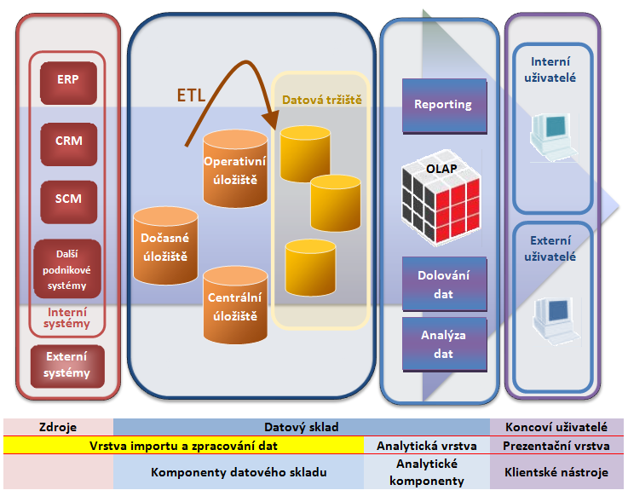
Informační podpora činnosti firmy – architektura, infrastruktura a bezpečnost IS
15/15
Notes:
csvukrs

Slide 16
Systémy pro podporu rozhodování I
Nástroje pro podporu řízení společnosti
Poskytují souhrnné informace z provozních systémů
Umožňují kvalifikované rozhodování řídících nebo odborných složek organizace
Poskytující agregované údaje (analytického charakteru) z jednotlivých provozních systémů, které umožňují ideálně v reálném čase sledovat výkonnost, chování a stav společnosti a reagovat
Soustřeďují se především na podporu manažerského rozhodování na vyšších úrovních
Zaměřují na podporu řešení
Výrazným znakem je respektování zákonitostí procesu rozhodování a porozumění
Informační podpora činnosti firmy – podpora řízení firmy
16/20
Notes:
csvukrs

Slide 17
Systémy pro podporu rozhodování II
DSS (Decision Support Systems) jsou interaktivní hardwarové a softwarové informační systémy s cílem
Pomáhat rozhodovatelům (jednotlivcům i skupinám)
Využívat komunikační technologie, data, dokumenty znalosti a modely
Pomáhat identifikaci a řešení částečně, špatně nebo nestrukturovaných problémů
Podporovat realizaci a ukončení všech kroků rozhodovacího procesu
Pomáhat volbě a realizaci rozhodnutí
Informační podpora činnosti firmy – podpora řízení firmy
17/20
Notes:
csvukrs

Slide 18
Integrované systémy řízení podniku
Enterprise Resource Planning, tj. plánování podnikových zdrojů
Slouží jako informační páteř pro vedení celého podniku
Integrují veškeré klíčové a řídící procesy
Podporující řízení a koordinaci všech disposibilních podnikových zdrojů a aktivit s cílem zajištění potřeb trhu a vlastních potřeb podniku
Zpracovává se v nich průchod zakázky podnikem od poptávky a nabídky, přes zákazníkovu objednávku, technickou přípravu výroby, plánování výroby, nákup, sklady a výrobu až po expedici
Důležitou složkou zde je ekonomické sledování a řízení jednotlivých činností od kalkulací až po ekonomické výsledky jednotlivých zakázek
Informační podpora činnosti firmy – podpora řízení firmy
18/20
Notes:
csvukrs

Slide 19
Systémy pokročilého plánování
Aplikace APS/SCM, tj. programové systémy pokročilého plánování (Advanced Planning and Scheduling - APS)
Systémy podporující optimalizaci plánovacího procesu v celém dodavatelské řetězci (Supply Chain Management – SCM)
Nabízejí širokou škálu funkcí
Plánování výroby při omezených zdrojích
Plánování na základě tzv. úzkých míst
Aplikace pro řízení a plánování celého logistického řetězce
Dávají přednost budoucím potřebám výroby před historickými a aplikují do plánování podnikových činností moderní nástroje, snažící se maximalizovat efektivnost využití výrobních prostředků
Informační podpora činnosti firmy – podpora řízení firmy
19/20
Notes:
csvukrs

Slide 20
Řízení dodavatelsko-odběratelského řetězce
Řízení všech procesů v rámci dodavatelského řetězce
Můžeme charakterizovat jako dynamickou síť organizací, které jsou prostřednictvím obousměrných vazeb propojeny v nejrůznějších procesech a aktivitách, vytvářející z počáteční suroviny hodnotu ve formě produktů a služeb pro koncového zákazníka
Plánování a řízení toku materiálu a informací v kanálu od místa vzniku do místa spotřeby
Různé způsoby propojování informačních systémů organizací v řetězci umožňující např.
Vzájemné sledování a synchronizaci skladových zásob mezi partnery
Vkládání objednávek do systému dodavatele a generaci objednávky materiálu u dodavatele
Sdílení důležitých statistik atd.
Informační podpora činnosti firmy – podpora řízení firmy
20/20
Notes:
csvukrs

Slide 21
Děkuji za pozornost
Informační podpora činnosti firmy – podpora řízení firmy

